Slide 1

QQ八大办公技巧
你get√了吗？

Slide 2

多人视频
不用会议室，轻松召开语音会议
QQ讨论组多人通话，
手机电脑无缝接入实时通话

Slide 3

多人视频
随时开视频会议
和面对面交流一样高效
视频会议不再受限于距离，可支持6路视频画面
手机电脑均可接入，畅享面对面沟通的快感

Slide 4
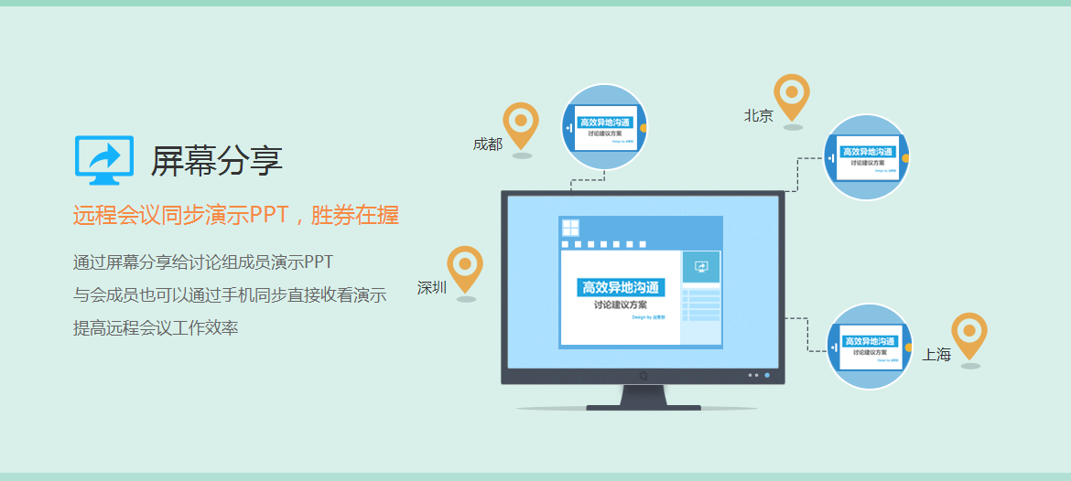
北京
成都
屏幕分享
远程会议同步演示PPT，胜券在握
通过屏幕分享给讨论组成员演示PPT
与会成员也可以通过手机同步直接收看演示
提高远程会议工作效率
深圳
高效异地沟通
讨论建设方案
上海
高效异地沟通
讨论建设方案

Slide 5


我的收藏
http://www.qq.com/ X
http://www.qq.com/ X
http://www.qq.com/
精彩内容随时查阅，永远先人一步
重要的聊天消息保存，网页浏览到好文章怕错过
都可以通过“我的收藏”轻松储存
登录QQ，在手机和电脑里轻松查阅

Slide 6

我的设备
我的手机
电脑和手机自由互传文件
摆脱数据线束缚
我的电脑
通过“我的设备”
可实现文件在电脑端和手机端自由互传
完全无需数据线

Slide 7
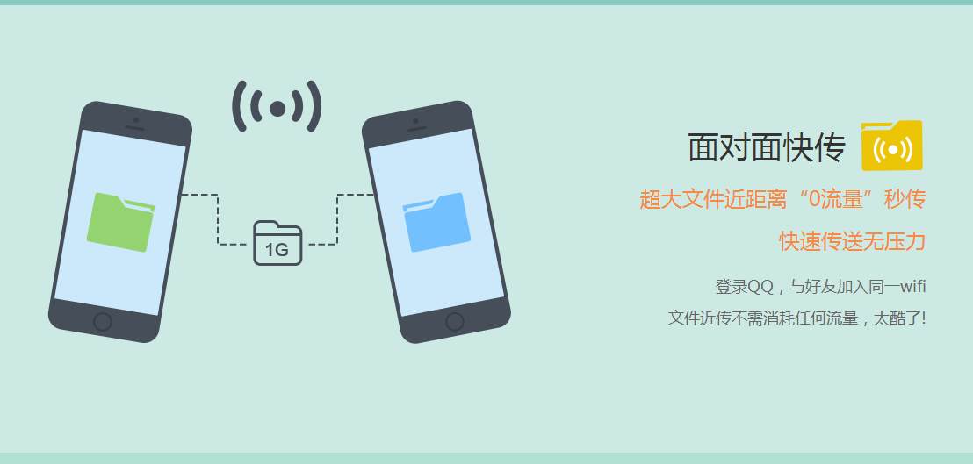
面对面快传
超大文件近距离“0流量”秒传
快速传送无压力
登录QQ，与好友加入同一WiFi
文件近传不需消耗任何流量，太酷了！
1G

Slide 8


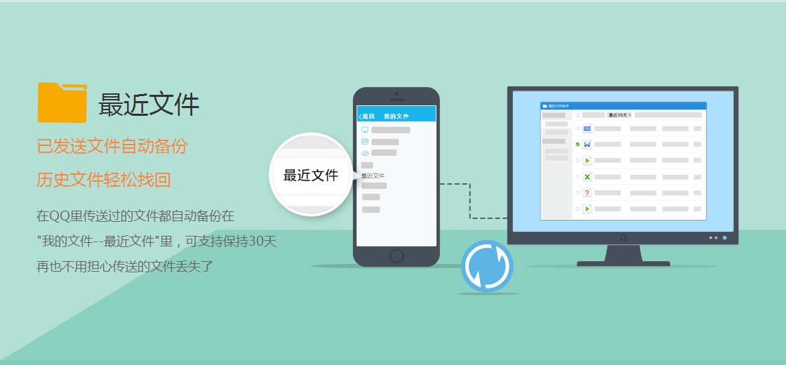
最近文件
我的文件助手
最近30天
已发送文件自动备份
历史文件轻松找回
<返回 我的文件
最近文件
在QQ里传送过的文件都自动备份在
“我的文件——最近文件”里，可支持保持30天
再也不用担心传送的文件丢失了

Slide 9




手机在线预览
支持多种文件格式，及时响应工作需求
多种格式的文件均可在QQ手机端预览
支持JPG、BMP、GIF、PNG、TXT、DOC、DOCX
XLS、XLSX、PPT、PPTX、PDF、RTF、压缩包…等多种格式
在线预览

Slide 10
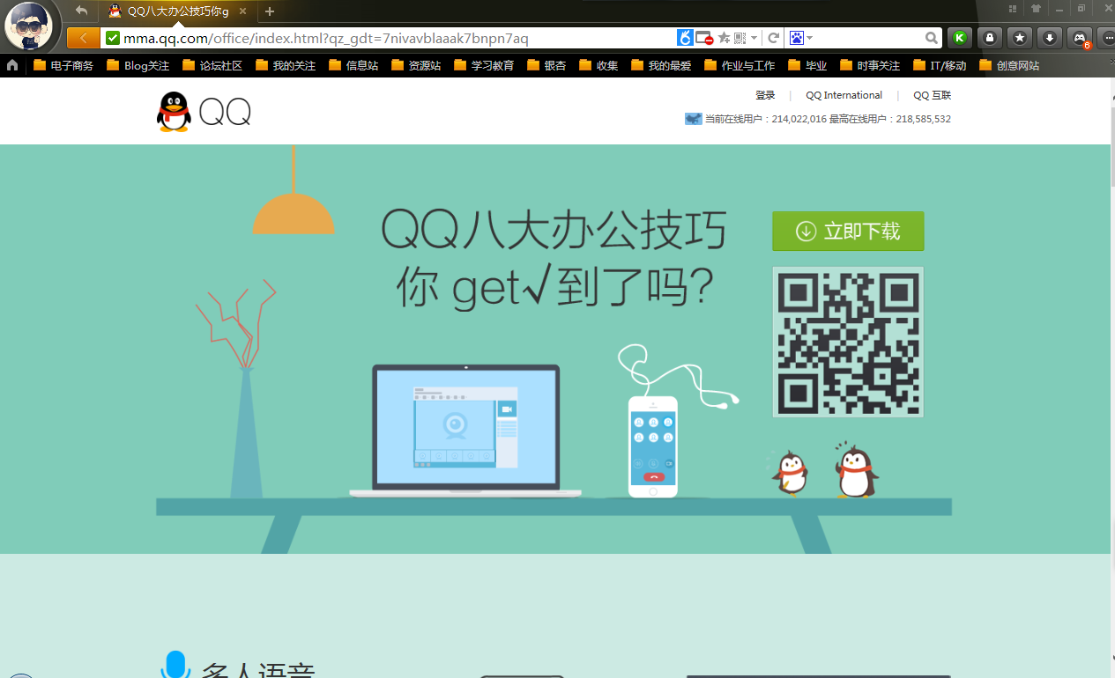
土豆作品
原图来源：http://mma.qq.com/office/index.html?qz_gdt=7nivavblaaak7bnpn7aq
出品：腾讯
PPT转制：@飞起来的土豆

Slide 11
更多精品PPT资源尽在—优页PPT！
www.youyedoc.com
PPT模板下载：www.youyedoc.com/moban/ 节日PPT模板：www.youyedoc.com/jieri/
PPT背景图片：www.youyedoc.com/beijing/ PPT图表下载：www.youyedoc.com/tubiao/
PPT素材下载： www.youyedoc.com/sucai/ PPT教程下载：www.youyedoc.com/jiaocheng/

